Slide 1

Flexbox Uma abordagem prática para criação de layouts flexíveis
Erasto A. Lopes e Vinícius Machado Analistas de Tecnologia da Informação – Dataprev UDPB

Slide 2


O que é o Flexbox?
“Caixa Flexível”
O Flexbox é uma especificação do CSS3
Modelo de layout unidimensional criado para atender as necessidades de criar layouts complexos que as aplicações web modernas possuem
É uma recomendação da W3C

Slide 3
Porque usar Flexbox?
Fácil aprendizagem
Fácil utilização
Resolve limitações existentes anteriormente no CSS
Float
Tables
Inline block
Alinhamento vertical
Fazer com que colunas adotem a mesma altura

Slide 4
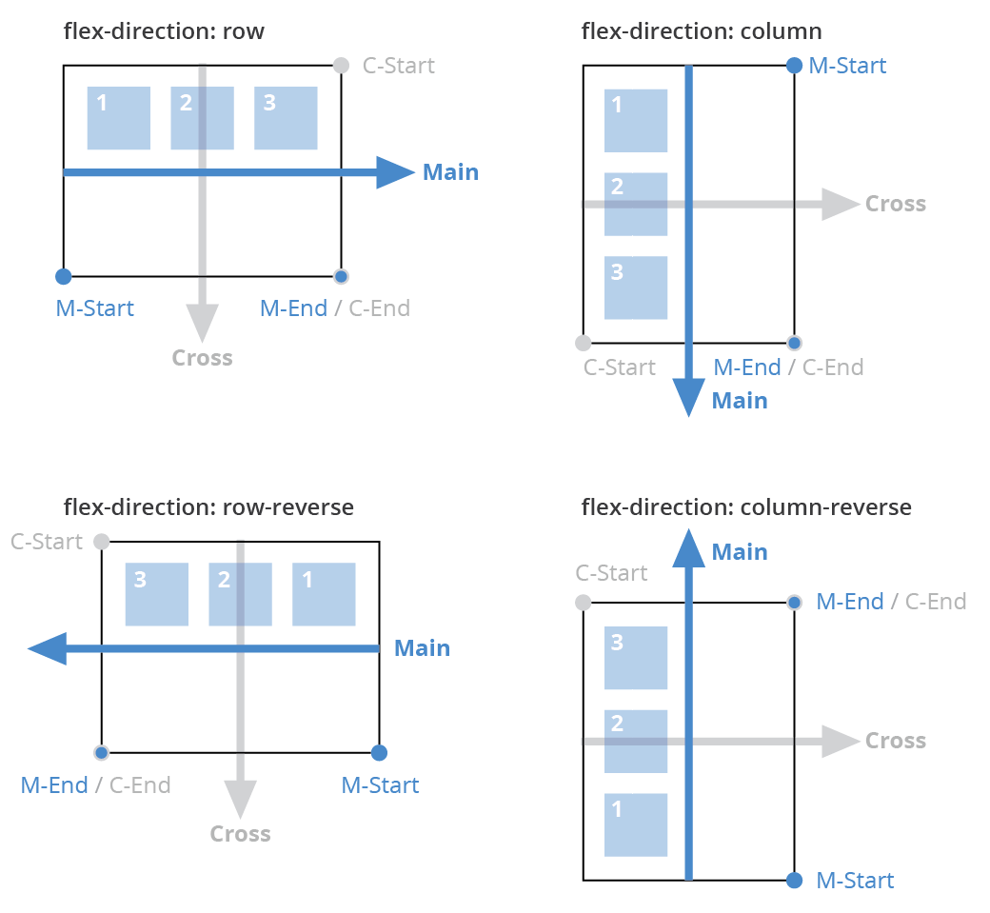
Conceitos iniciais do Flexbox

Slide 5
Propriedades para Flex Container
Display
Especifica como elementos HTML devem ser apresentados em relação ao tipo de caixa de renderização.
Valores do display adicionados pelo Flexbox:
Flex
inline-flex
Consequentemente seus filhos se tornam Flex Itens

Slide 6
Pré-requisitos
Repositório: https://github.com/ErastoAlpes/flexbox_expotec-2018
Conhecimentos em CSS
Conhecimentos em HTML
Editor de texto Sublime Text 3
Navegador Firefox

Slide 7
Propriedades para Flex Container
Flex - direction
Define o fluxo de exibição que os Flex Itens serão dispostos
Vertical ou horizontal
Valores:
row (default): Em linha, da esquerda para a direita;
row-reverse: Em linha, da direita para a esquerda;
column: Em colunas iniciando de cima para baixo;
column-reverse: Em colunas iniciando de baixo para cima;

Slide 8
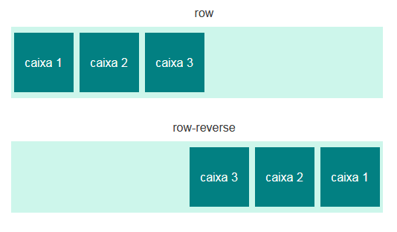
Propriedades para Flex Container
Flex - direction

Slide 9
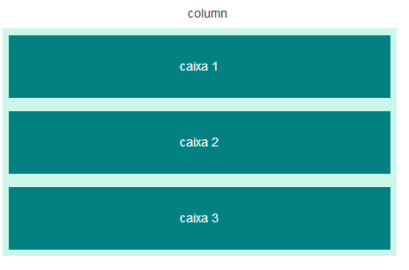
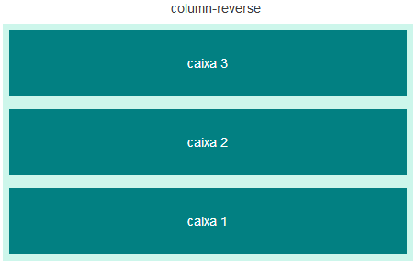
Propriedades para Flex Container
Flex - direction

Slide 10
Propriedades para Flex Container
Flex - wrap
Permite que os elementos filhos se ajustem em múltiplas linhas.
Valores:
nowrap (default): Elementos em uma linha mesmo que ultrapassem a largura do contêiner
wrap: Os itens mais à direita serão deslocados para a linha debaixo
wrap-reverse: Os itens mais à direita serão deslocados para a linha de cima.

Slide 11
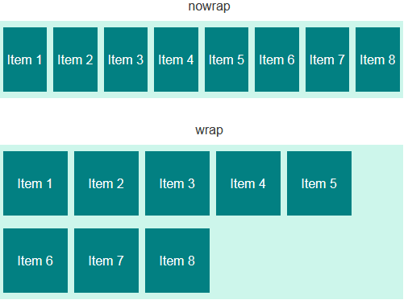
Propriedades para Flex Container
Flex - wrap

Slide 12
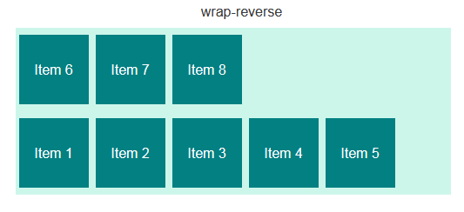
Propriedades para Flex Container
Flex - wrap

Slide 13
Propriedades para Flex Container
Justify - content
Define o alinhamento dos Flex Itens ao longo do eixo principal do contêiner.
Valores:
flex-start (default): Alinhamento a partir do início do contêiner
flex-end: Alinhamento a partir do fim do contêiner
center: Alinhamento a partir ao centro do contêiner
space-between: Alinhamento uniforme entre os Flex Itens
space-around: Alinhamento uniforme entre os Flex Itens, porém com espaçamento ao redor dos elementos

Slide 14
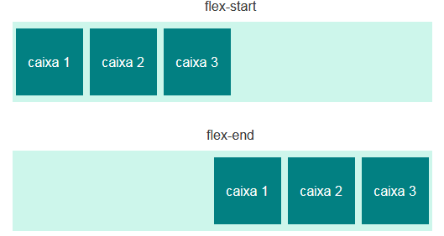
Propriedades para Flex Container
Justify - content

Slide 15
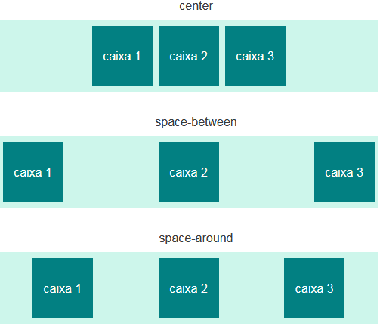
Propriedades para Flex Container
Justify - content

Slide 16
Propriedades para Flex Container
align - items
Define como os Flex Itens serão distribuídos ao longo do eixo transversal do contêiner
Valores:
stretch (default): os Flex Itens serão esticados para preencher toda a dimensão do eixo transversal igualmente
flex-start: Desloca os Flex Itens para o início do eixo transversal
flex-end: Desloca os Flex Itens para o final do eixo transversal;
center: Flex Itens são centralizados no eixo transversal;
baseline: Alinha os Flex Itens a partir da base da primeira linha de texto de cada um deles.

Slide 17
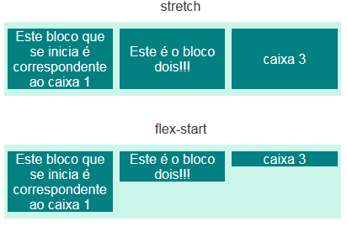
Propriedades para Flex Container
align - items

Slide 18
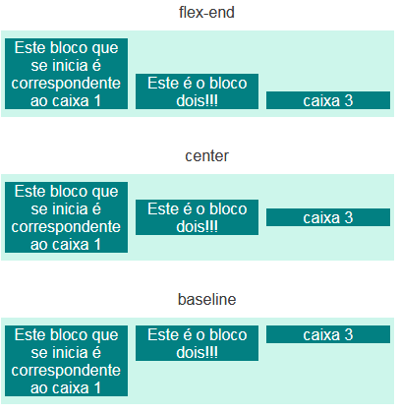
Propriedades para Flex Container
align - items

Slide 19
Propriedades para Flex Container
align-self
Permite que o alinhamento especificado por align-items seja sobrescrito em flex items individualmente
Valores:
auto (default): O comportamento definido no container por meio do align-items é respeitado.
flex-start: Desloca o item para o início do eixo transversal;
flex-end: Desloca o item para o final do eixo transversal;
center: O item é centralizado no eixo transversal;
stretch : O item será esticado para preencher toda a dimensão do eixo transversal

Slide 20
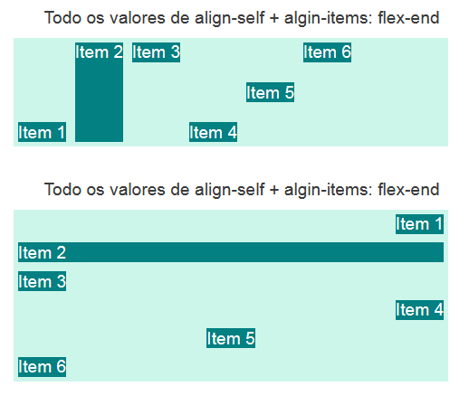
Propriedades para Flex Container
align-self

Slide 21
Propriedades para Flex Container
align - content
Define como as linhas são distribuídas ao longo do eixo transversal do contêiner
Valores:
stretch (default): As linhas são distribuídas uniformemente ao longo do eixo transversal
flex-start: Distribui as linhas a partir do início do eixo transversal;
flex-end: Distribui as linhas a partir do fim do eixo transversal;
center: Mantém as linhas no centro do eixo transversal;
space-between: Cria um espaçamento entre as linhas. A primeira linha é deslocada para o início do eixo transversal, a última é deslocada para o final do eixo
space-around: As linhas são uniformemente distribuídos ao longo do eixo transversal criando um espaçamento ao redor delas.

Slide 22
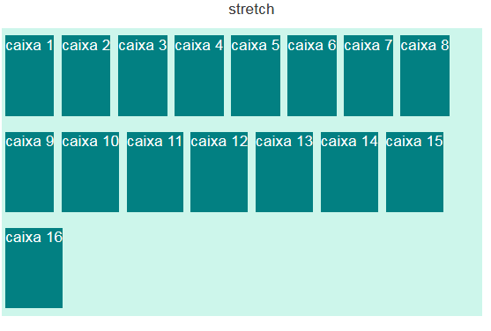
Propriedades para Flex Container
align - content

Slide 23
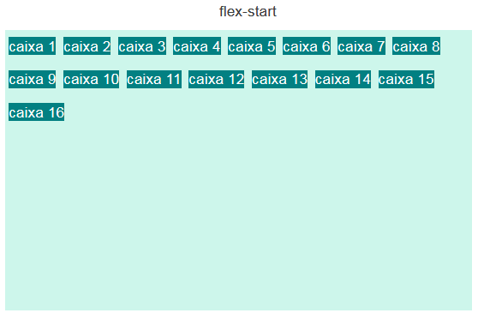
Propriedades para Flex Container
align - content

Slide 24
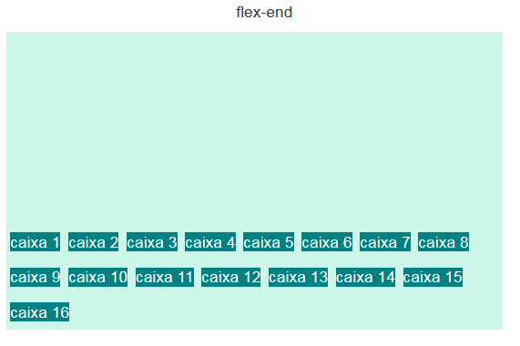
Propriedades para Flex Container
align - content

Slide 25
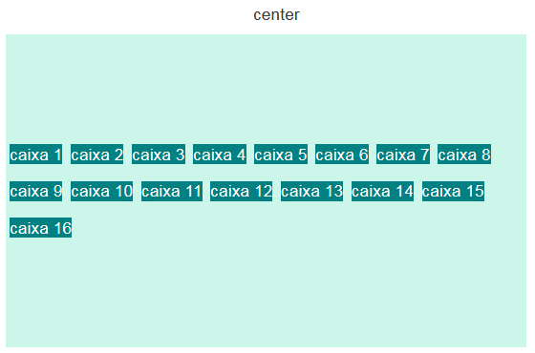
Propriedades para Flex Container
align - content

Slide 26
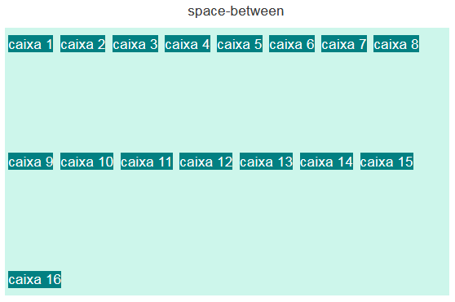
Propriedades para Flex Container
align - content

Slide 27
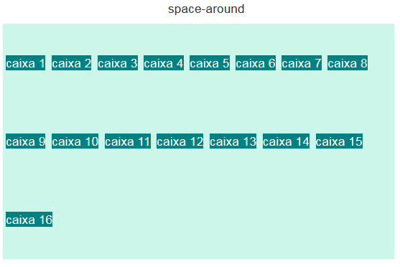
Propriedades para Flex Container
align - content

Slide 28
Propriedades para Flex Container
order
Altera a ordem em que os flex itens aparecem no contêiner na ordem que são inseridos no HTML.
Se inicia de uma valor menor para o maior
O valor inicial de order é 0 e também é possível especificar valores negativos.

Slide 29
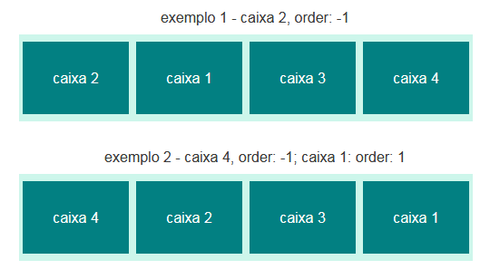
Propriedades para Flex Container
order

Slide 30
Propriedades para Flex Container
flex-grow
especifica o fator de crescimento de um flex item
Permite que o tamanho dos itens seja calculado dinamicamente com base no espaço disponível
O valor define a proporção do espaço disponível que o elemento ocupará
O valor padrão é zero, assim os flex itens ocupam um tamanho máximo relacionado o conteúdo interno deles ou ao width definido.

Slide 31
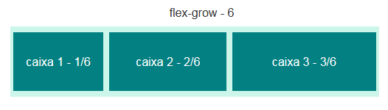
Propriedades para Flex Container
flex-grow

Slide 32
Propriedades para Flex Container
flex-shrink
Permite que o tamanho dos itens seja reduzido dinamicamente caso o espaço do container seja insuficiente
O tamanho a ser reduzido de cada item é calculado proporcionalmente de acordo com o valor definido
O valor padrão é 1
Por padrão o tamanho dos elementos será reduzido, caso não haja espaço suficiente

Slide 33
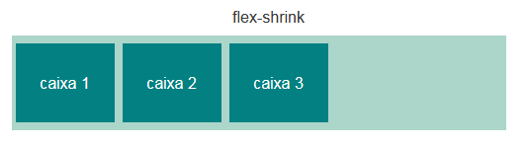
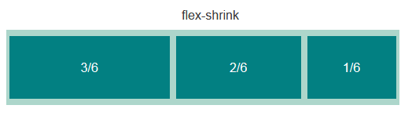
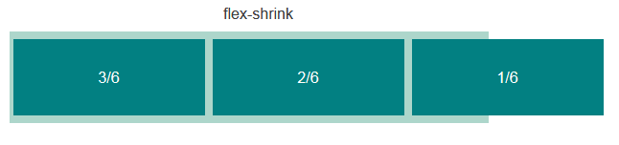
Propriedades para Flex Container
flex-shrink

Slide 34
Propriedades para Flex Container
flex-basis
Define o tamanho padrão dos elementos
O flex-grow ou flex-shrink serão usados conforme a relação da soma dos valores da propriedade flex-basis dos elementos e o tamanho do container
Sobrou espaço?
Faltou espaço?
Grow
Shrink

Slide 35
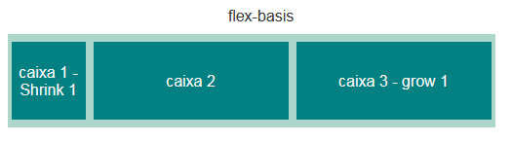
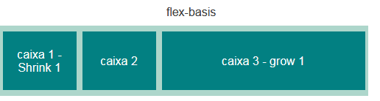
Propriedades para Flex Container
flex-basis
Faltou espaço
Sobrou espaço

Slide 36
Propriedades para Flex Container
flex
Forma abreviada para as propriedades flex-grow, flex-shrink e flex-basis, respectivamente
flex: 1 2 100px equivale a
flex-grow: 1 flex-shrink: 2
flex-basis: 100px

Slide 37
Propriedades para Flex Container
align-items
stretch
flex-start
flex-end
center
baseline
align-content
stretch
flex-start
flex-end
center
space-between
space-around
align-self
auto
stretch
flex-start
flex-end
center
baseline
order
flex-grow
flex-shrink
flex-basis
Display
flex
inline-flex
flex-direction
row
row-reverse
column
column-reverse
flex-wrap
nowrap
wrap
wrap-reverse
flex-flow
flex-start
flex-end
center
space-between
space-around

Slide 38
OBRIGADO!

